Slide 2
শিক্ষক পরিচিতি
মোঃ জোবায়ের হোসেন
সহকারী শিক্ষক
ঠেংগামারা সরকারি প্রাথমিক বিদ্যালয়
শিবচর, মাদারীপুর।

Slide 3
পাঠ পরিচিতি
শ্রেণিঃ তৃতীয়
বিষয়ঃ প্রাথমিক বিজ্ঞান অধ্যায়ঃ ৪
সাধারণ পাঠঃ জীবনের জন্য পানি
বিশেষ পাঠঃ পানির উৎস

Slide 4
শিখনফল
এই পাঠ শেষে শিক্ষার্থীরা----
৩.১.১ পানির উৎসসমূহ চিহ্নিত করতে পারবে।

Slide 5
পাঠ ঘোষণা
পৃথিবী
এটির নাম কী?

Slide 6
আমাদের পৃথিবী কী দিয়ে ঢাকা ?
আমাদের পৃথিবী মাটি ও পানিতে ঢাকা।
পৃথিবীতে মাটি বা পানি কোনটির পরিমান বেশি ?
পৃথিবীর উপরিভাগের চার ভাগের প্রায় তিন ভাগই পানি।

Slide 7
তোমরা কি বলতে পারো----
পানি আমরা কোথা থেকে পাই?

Slide 8
আমরা আজ পড়ব
পানির উৎস

Slide 9
এসো আমরা একটি ভিডিও দেখি
https://www.youtube.com/watch?v=rML_FsbeS1Y

Slide 10
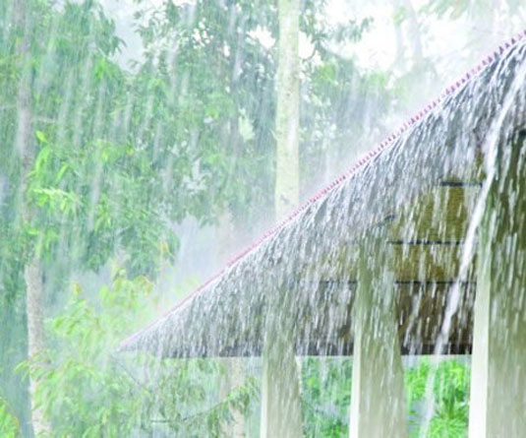
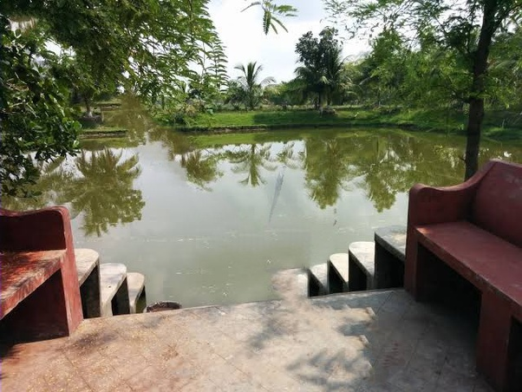
বৃষ্টি
পুকুর

Slide 11
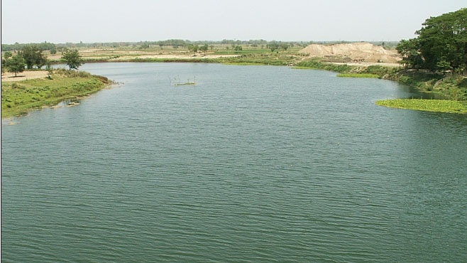
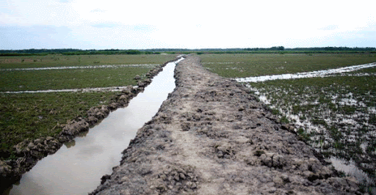
নদী
নালা

Slide 12
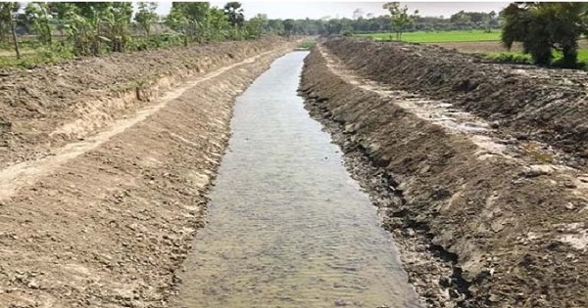
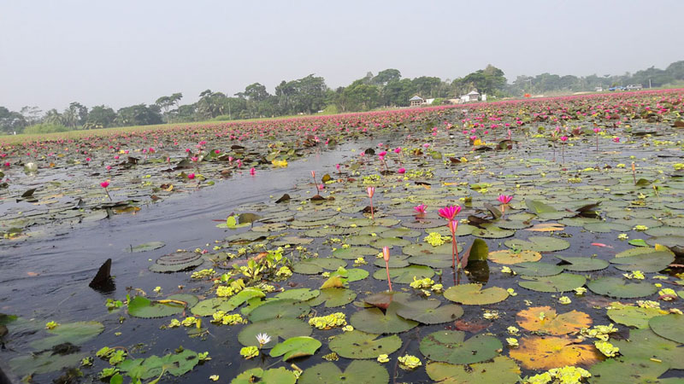
খাল
বিল

Slide 13
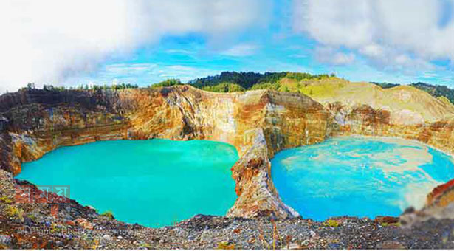
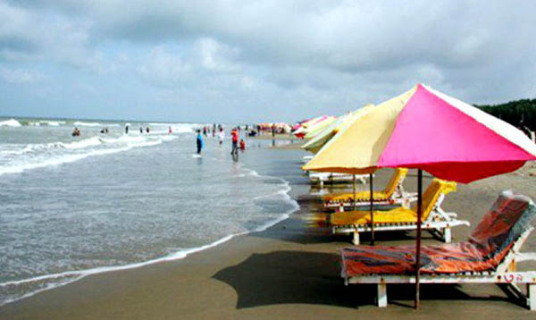
হ্রদ
সমুদ্র

Slide 14
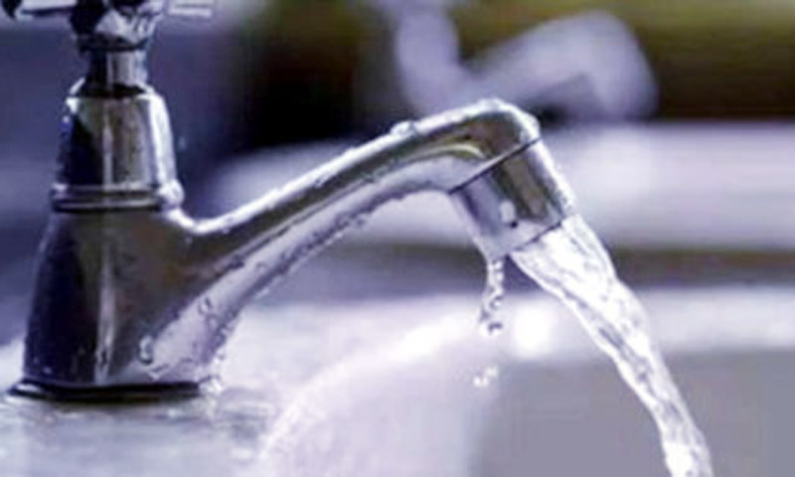
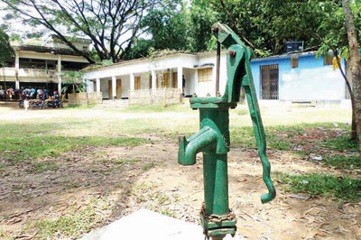
পানির কল
নলকূপ

Slide 15
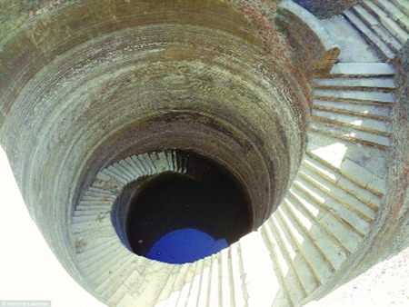
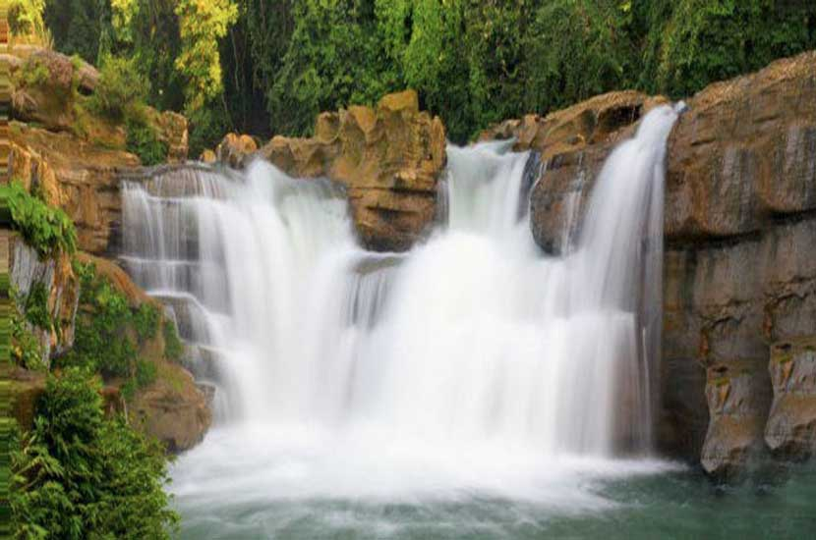
কুয়া
ঝর্ণা

Slide 16
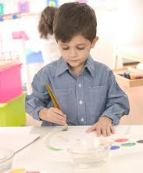
একক কাজ
১.এগুলোকে কি বলে?
উত্তরঃ পানির উৎস।

Slide 17
জোড়ায় কাজ
১. পাশাপাশি দুজন দুজন জোড়ায় ভাগ হও।
২. নিচের দেখানো ছকের মতো একটি ছক তৈরি কর ।
৩. ছকে পানির উৎস গুলো লেখ ।
পানির উৎস

Slide 18
বক্তৃতা
পানির উৎসগুলোকে দুই ভাগে ভাগ করা যায়।
১. প্রাকৃতিক উৎস
২. মানুষের তৈরি উৎস

Slide 19
দলীয় কাজ
রোল নম্বর - জোড় লাল দল এবং বিজোড় সবুজ দল
লাল দলঃ প্রাকৃতিক উৎস লেখ।
সবুজ দলঃ মানুষের তৈরি উৎস লেখ।

Slide 20
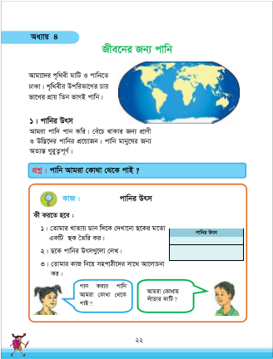
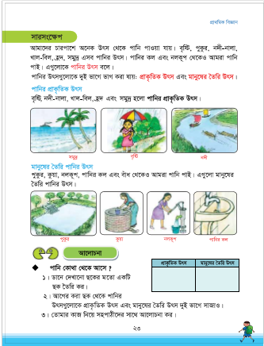
পাঠ্য বইয়ের সাথে সংযোগ
তোমরা পাঠ্য বইয়ের
২২ ও ২৩ পৃষ্ঠা বের কর এবং নিরবে পড়।

Slide 21
মূল্যায়ন
পানির উৎসকে কয় ভাগে ভাগ করা যায় ?
পানির ৩টি প্রাকৃতিক উৎসের নাম লেখ।
পানির ৩টি মানুষের তৈরি পানির উৎসের নাম লেখ।

Slide 22
বাড়ির কাজ
পানির ১০টি উৎসের নাম লিখে আনবে।

Slide 23
ধন্যবাদ

